Slide 1
KSCB034
SOCIÁLNÍ PROBLÉMY V ČÍNĚ
Centrální a lokální vláda
Mattovičová Alexandra
Rašková Zuzana
4. dubna 2013

Slide 2
MĚSTA A ÚZEMNÍ PLÁNOVÁNÍ
Ekonomický růst a urbanizace jako jeho důsledek
Konflikt mezi místními a globálními zájmy
Dopad architektonického provedení a územního plánování na občany

Slide 3
OBSAH
1) Urbanistické cíle státu
2) Urbanistické cíle velkoměst
3) Výsledky nadšení pro globální rozvoj
    Otázka rekonstrukce: Shanghai Xintiandi
    Otázka půdy: městské vesnice

Slide 4
ROZVOJ MĚST PODLE PŘEDSTAV CENTRÁLNÍ VLÁDY
Nejen ekonomicky růst, ale rovněž vypadat světově
    Rozvoj a přestavba městských částí
    Globální charakter zástavby
3 dimenze snah
    Globální ambice
    Kulturní projev
    architektura

Slide 5
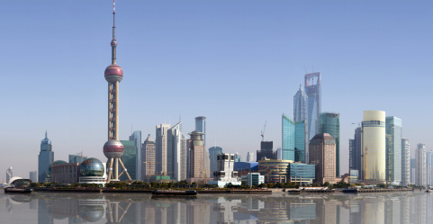
SHANGHAI
Udržuje komplexní vztah se svou historií
Tíhne k využívání své minulosti na cestě ke globálnímu charakteru svého vzhledu

Slide 6
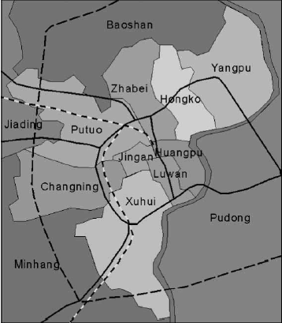
REKONSTRUKCE: XINTIANDI
Shanghai, Luwan district
Masivní přestavba oblasti v letech 1999 – 2001
  „Projekt byl navrhnut a postaven ve spolupráci s vládou a jejími představiteli“

Slide 7
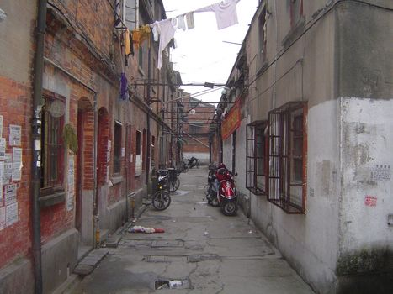
Xintiandi – deklarované cíle
Zachování tradiční architektury (Shikumen)
Obchodní a zábavní čtvrť:
  „… postaveno za účelem splnění specifických ekonomicko-rozvojových požadavků státu“

Slide 8
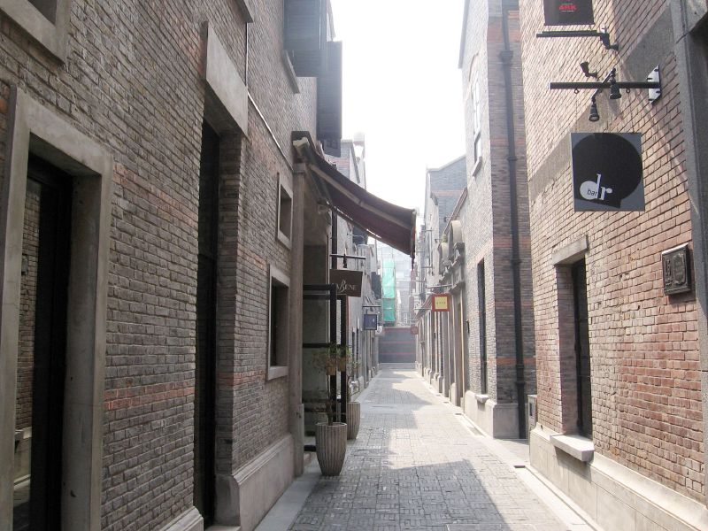
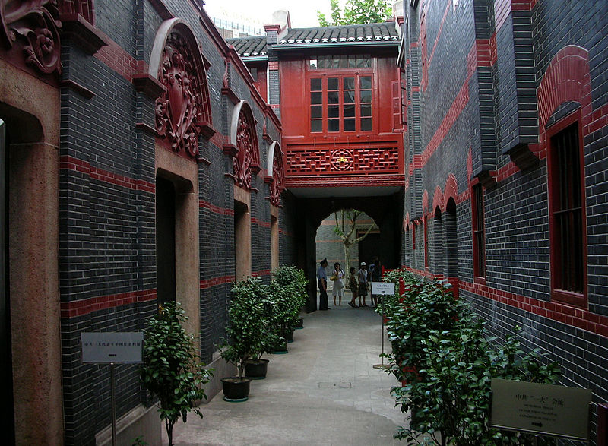

Slide 9
Xintiandi: vzniklé problémy
Přemístění původních nájemníků
  Kvůli přestavbě
  Kvůli zvýšení životních nákladů
Celková čísla
  25 000 domácnosti
  800 pracovních jednotek
Přestavba jen zvenčí

Slide 10
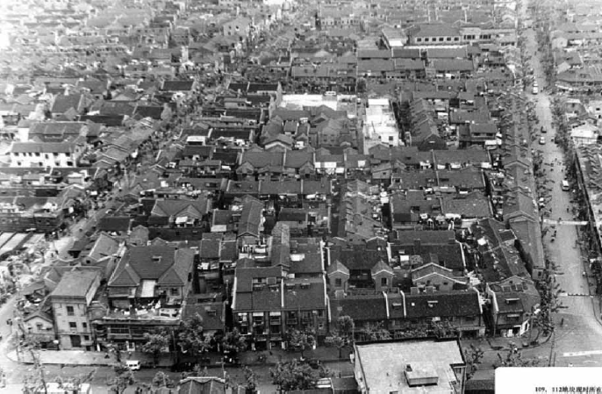
Xintiandi před rekonstrukcí

Slide 11
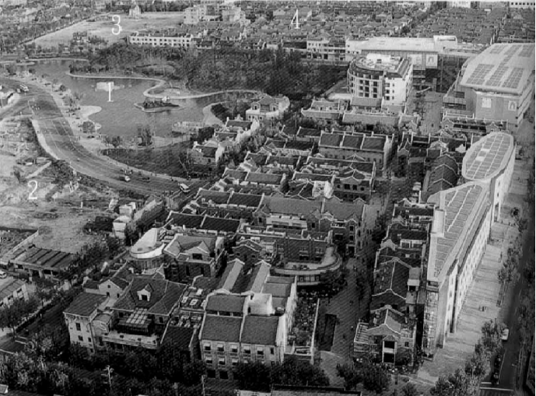
Xintiandi po rekonstrukci (2003)

Slide 12
Xintiandi: pozice státu
Stát: vlastník městské půdy
Snaha přestavět a rozvinout velkoměsta
  Systematické přehlížení potřeb občanů v nižší příjmové třídě

Slide 13
Xintiandi: pozice lokální vlády
Stát podporuje grassroots self-government systém
    Demokratické principy, podpora obyvatel, legitimita
    Lépe si poradí se sociálními problémy vzniklými kvůli rychlé urbanizaci
Problémy v praxi
    Dominance lokálních stranických organizací
    Selhávají právě v oblasti ochrany soukromého vlastnictví a bydlení
    Nemají podporu právě v nově rekonstruovaných oblastech

Slide 14
MĚSTSKÉ VESNICE
= zemědělské vesnice, které byly obklíčeny rapidní expanzí měst
Často slouží jako místo pobytu pro migranty z vesnických oblastí
Pozitiva
  Neformální zaměstnání
  Nízké ceny
  Bydlení
  Snadnější přechod z vesnice do města
Negativa
  Zdroj znečištění
  Zdroj zločinu
  Překážka rozvoji adekvátního bydlení

Slide 15
Městské vesnice: Shanghai
90 městských vesnic, jejichž transformace
  je naplánována
  právě probíhá
  již byla dokončena

Slide 16
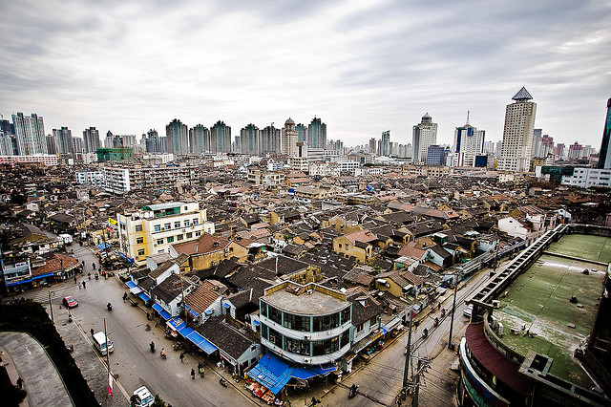
SMUTNÝ PŘÍBĚH PANA WANGA

